Slide 1

Faculdade de tecnologia e ciências da Bahia
Curso: Engenharia Civil
Disciplina: Fundações
Tipos de fundações
Professora: M. Sc. Juliane Souza

Slide 2
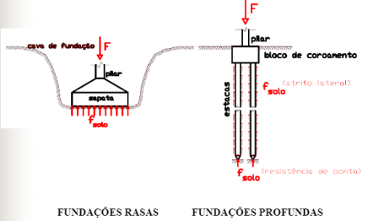
Fundação
É um sistema formado pelo terreno (maciço de solo) e pelo elemento estrutural de fundação que transmite a carga ao terreno pela base ou fuste, ou combinação das duas

Slide 3
Tipos de fundações
Um dos critérios adotados para classificar os vários tipos de fundação é dividi-los em dois grandes grupos:
  Fundações diretas ou rasas
  Fundações indiretas ou profundas

Slide 4

Tipos de fundações
A NBR 6122 determina que fundações profundas são aquelas cujas bases estão implantadas a uma profundidade superior a duas vezes a menor dimensão, e a pelo menos 3 m de profundidade
Profunda => H > 2 x L

Slide 5
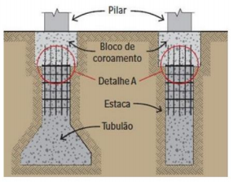
Fundações indiretas ou profundas
São fundações que têm o comprimento preponderante sobre a seção;
Estacas e tubulões .

Slide 6
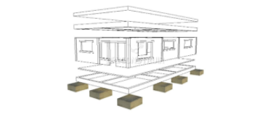
Fundação rasa
É o primeiro tipo de fundação a ser pesquisada;
Para as sapatas:
  Esse tipo de fundação só é vantajoso quando a área ocupada abranger no máximo 50 a 70 % da área disponível;

Slide 7
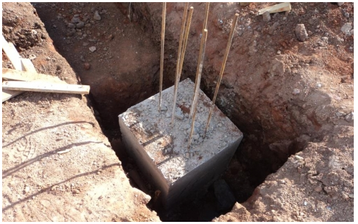
Bloco de fundação
Fundação de concreto simples, dimensionado de maneira que as tensões de tração nele resultantes possam ser resistidas pelo concreto, sem necessidade de armadura;
Alturas relativamente grandes e resistem principalmente por compressão

Slide 8
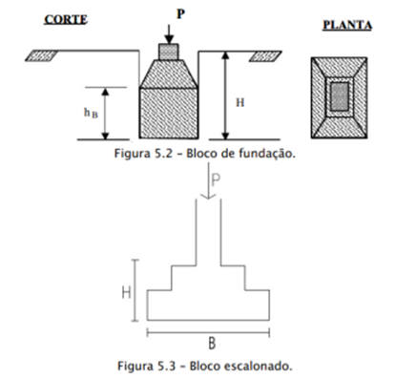
Bloco de fundação

Slide 9
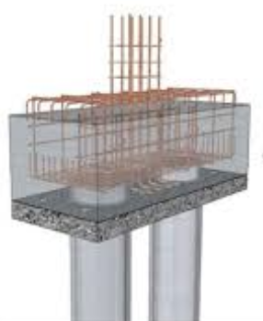
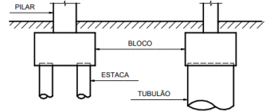
Importante: Não confundir com bloco de coroamento
Blocos de coroamento são estruturas usadas para transmitir as tensões às estacas e aos tubulões

Slide 10
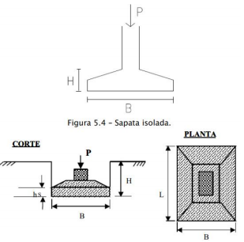
Sapatas
As sapatas que resistem principalmente por resistência à flexão;
As sapatas podem assumir praticamente qualquer forma em planta, sendo as mais frequentes as sapatas quadradas e retangulares.

Slide 11
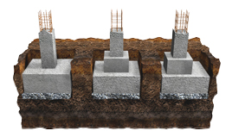
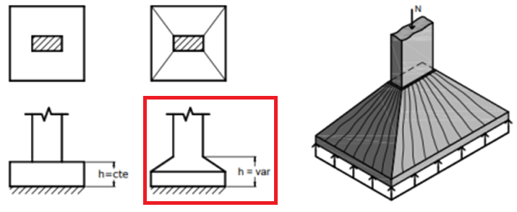
Sapatas
Sapatas isoladas
Transmite mao solo as ações de um único pilar;

Slide 12
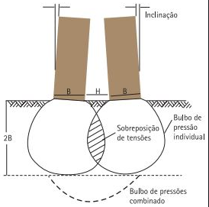
Sapatas
Sapatas associadas ou combinadas
São empregadas nos casos em que, devido à proximidade dos pilares, não é possível projetar-se uma sapata isolada para cada pilar. O que provocaria a superposição de suas bases (em planta) ou dos bulbos de pressões.
Neste caso, convém empregar uma única sapata
para receber as ações de dois ou mais pilares

Slide 13
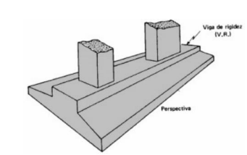
Sapatas
Sapatas associadas ou combinadas

Slide 14
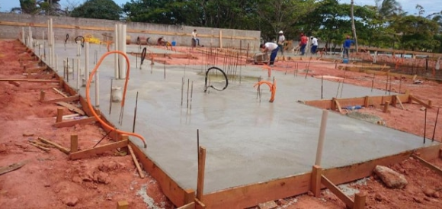
Radier
Recorre-se a esse tipo de fundação quando o terreno é de baixa resistência e a espessura da camada do solo de baixa resistência é relativamente profunda

Slide 15
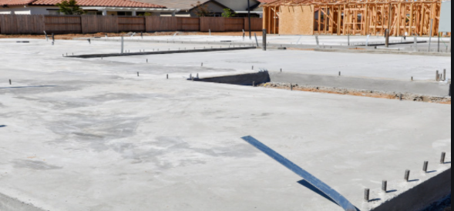
Radier
Também é utilizado quando a área das sapatas ocuparem cerca de 70 % da área coberta pela construção ou quando se deseja reduzir ao máximo os recalques diferenciais.

Slide 16
Fundações profundas

Slide 17
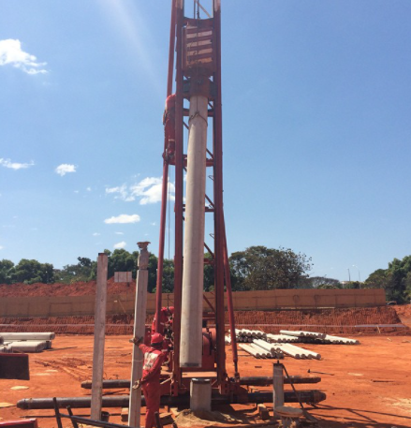
Estacas
Normalmente as estacas são cravadas verticalmente e trabalham à compressão

Slide 18
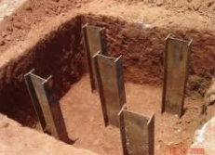
Estacas
Estaca de aço
Vantagens:
a) facilidade de manuseio e transporte;
b) facilidade de cravação, dada a espessura reduzida das chapas, cortam facilmente o terreno;
c) são obtidas em qualquer comprimento;
d) facilidade de corte e de emenda por meio de solda elétrica;
e) o atrito que se manifesta na cravação não é muito acentuado;
f) Faixa de carga varia de 400 a 3000 kN.

Slide 19
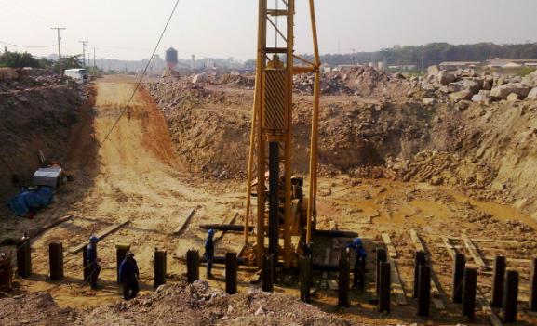
Estacas
Estaca de aço
Desvantagens
a) Alto custo se comparada aos demais tipos de estacas

Slide 20
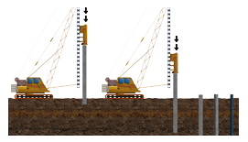
Estacas
Estaca pré-moldada de concreto
São cravadas por meio de um bate-estacas, após o concreto atingir resistência satisfatória;
Faixa de carga de 200 a 1500 kN.

Slide 21
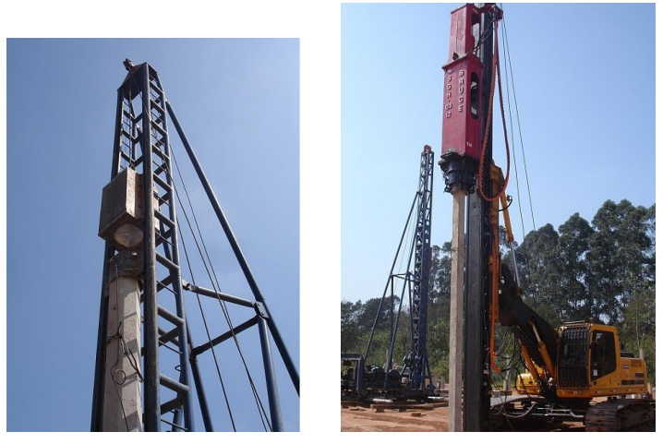
Estacas
Estaca pré-moldada de concreto

Slide 22
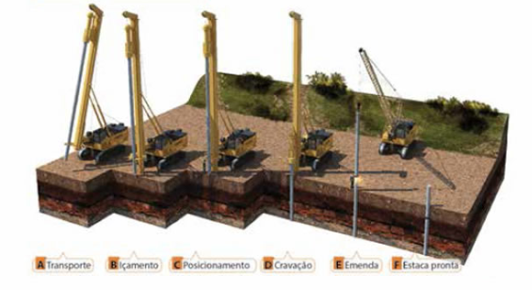
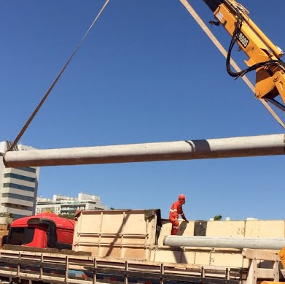
Estacas
Estaca pré-moldada de concreto
A armação das estacas pré-moldadas de concreto armado, destina-se a absorver os momentos fletores, resultantes do levantamento da estaca, tanto para o transporte como para alçar na cravação, visto que o esforço de compressão é perfeitamente absorvido pelo concreto

Slide 23
Estacas
Estaca pré-moldada de concreto
Desvantagens
Pode causar danos a edificações vizinhas devido à vibração gerada no processo de cravação
Não são indicadas nos seguintes casos:
  Terrenos com presença de matacões ou pedregulhos;
  Quando as construções vizinhas se encontrarem em estado precário.

Slide 24
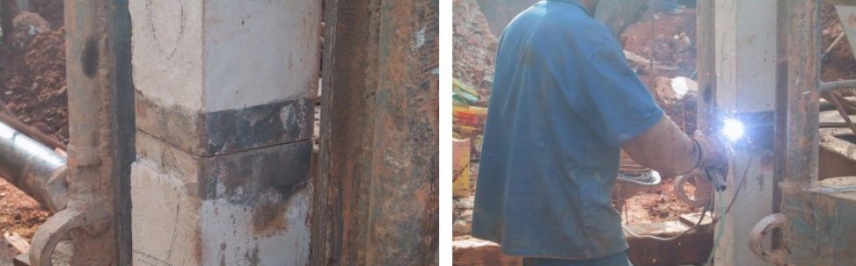
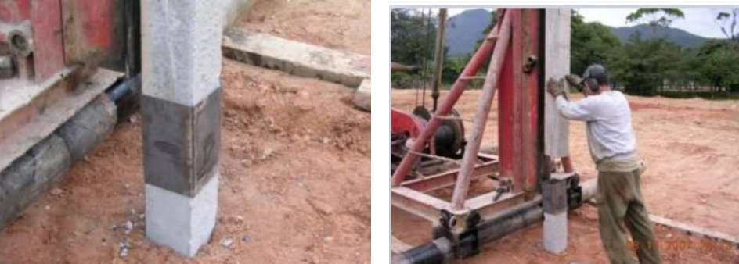
Estacas
Estaca pré-moldadas de concreto
Em uma obra com estacas pré-moldadas, pode haver a possibilidade de emenda de elementos;
As emendas devem ser feitas de modo que as seções emendadas possam resistir a todas as solicitações que nelas ocorram durante a cravação e a utilização da estaca.

Slide 25
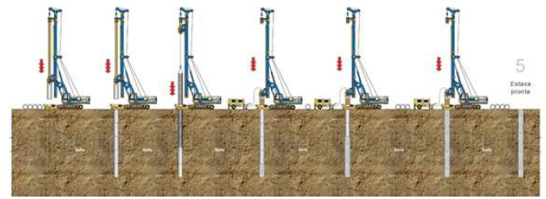
Estacas
Estacas moldadas in loco
Limitações devido ao nível do lençol freático

Slide 26
Estacas
Estaca tipo Strauss
Vantagens:
a) a estaca é executada com o comprimento estritamente necessário (vantagem comum a todas as estacas moldadas in loco);
b) não necessita do emprego de bate-estacas, o que elimina o aparecimento de vibrações, sempre prejudiciais aos prédios vizinhos;
c) abrange a faixa de carga compreendida entre 200 e 800 kN.

Slide 27
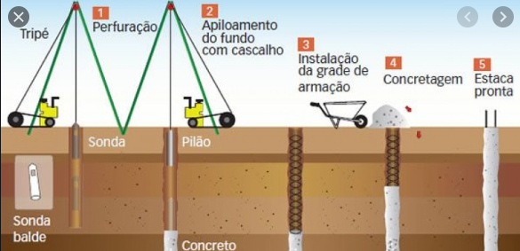
Estacas
Estaca tipo Strauss
Desvantagens:
a) a pega do concreto dentro do solo não permite constatar a qualidade da execução; na hipótese da existência de águas agressivas temos o contato desta com o concreto ainda fresco

Slide 28
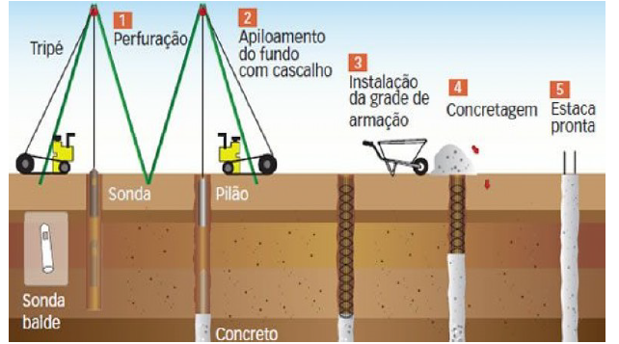
Estacas
Estaca tipo Strauss

Slide 29
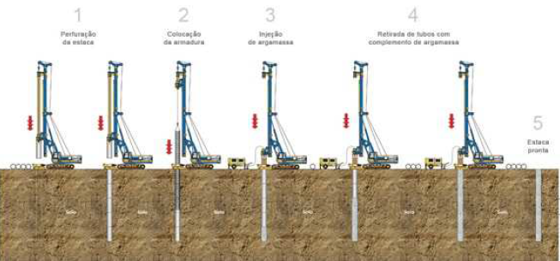
Estacas
Estaca raiz
“Estaca armada e preenchida com argamassa de cimento e areia, moldada in loco executada através de perfuração rotativa ou roto percussiva, revestida integralmente, no trecho em solo, por um conjunto de tubos metálicos recuperáveis.” NBR 6122:2010

Slide 30
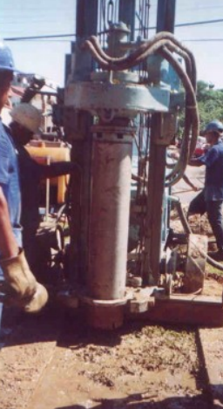
Estacas
Estaca Raiz
O processo executivo é composto basicamente pelos seguintes passos:
i. Perfuração do solo: utiliza-se normalmente o processo rotativo, com circulação de água ou lama bentonítica;
ii. Uso de revestimento (conjunto de tubos metálicos);
iii. instalação da armadura;
iv. Preenchimento.

Slide 31
Estacas
Estaca Raiz

Slide 32
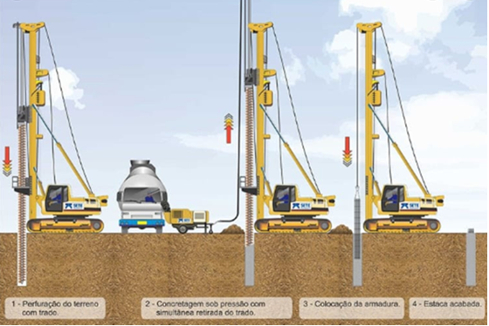
Estacas
Estaca tipo Hélice Contínua
É executada por meio de trado contínuo e injeção de concreto através da haste central do trado simultaneamente a sua retirada do terreno

Slide 33
Estacas
Estaca tipo Hélice Contínua
Concretagem
Alcançada a profundidade desejada, o concreto é bombeado através do tubo central, preenchendo simultaneamente a cavidade deixada pela hélice, que é extraída do terreno
O concreto normalmente utilizado é bombeável
  O abatimento é mantido entre 200 e 240mm

Slide 34
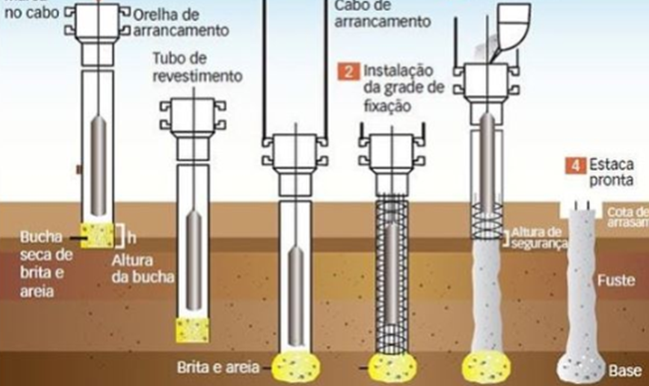
Estacas
Estaca Franki
Caracteriza-se pelo seu processo de cravar um tubo no solo:
derrama-se uma certa quantidade de brita e areia, que é socada de encontro ao terreno, por um pilão de 1 a 4 toneladas (dependendo do diâmetro da estaca);
Sob os golpes do pilão, o tubo penetra no solo e comprime fortemente;
Chegando a profundidade desejada, prende-se o tubo e, sob os golpes de pilão, soca-se a bucha tanto quanto o terreno possa suportar, de modo a constituir uma base alargada.

Slide 35
Estacas
Estaca Franki
Uma vez executada a base, inicia-se a execução do fuste da estaca, socando-se o concreto por camadas sucessivas;
Desse modo, obtém-se uma estaca de grande diâmetro, de parede rugosa e fortemente ancorada no solo;

Slide 36
Estacas
Estaca Franki
Vantagens
Podem suportar grandes cargas;
Apresentam boa resistência lateral e de ponta, contribuindo para a dissipação das cargas no solo;
Podem ser executadas com inclinações de até 25°.

Slide 37
Estacas
Estaca Franki
Desvantagens
Causa muita vibração no terreno;
É necessário espaço amplo no canteiro de obras para o manuseio de seus equipamentos.

Slide 38
Apresentação de seminário sobre sondagem
Apresentar as vantagens e desvantagens de cada método e quando são mais indicados
Sondagem SPT – Ginoel
Sondagem a trado
Sondagem rotativa – Marcelo
Sondagem geofísica – Aila
Poços e trincheiras
Apresentação do seminário: 12/03
Tempo: 15 max
Apresentação do método
Apresentação das principais características
Vantagens
Desvantangens
Figuras

